Slide 1

Eniten kohderyhmää tavoittavat aikakauslehdet
lukijoiden kiinnostusten
kohteiden mukaan
Kevät 2017

Slide 2
Tässä esityksessä tarkastellaan aikakauslehtien määrällistä tavoittavuutta kiinnostuksen kohteiden mukaan.
Lehdet on laitettu järjestykseen siten, että ensimmäisenä
on lehti, jolla on määrällisesti eniten tietystä aiheesta
kiinnostuneita lukijoita.

Slide 3
Mikä suomalaisia kiinnostaa? 1/3
Kiinnostuksen kohde | % yli 12-vuotiaista suomalaisista | Kpl, yli 12-vuotiaat suomalaiset
Oman paikkakunnan asiat ja tapahtumat | 75 | 3 349 000
Kotimaan ja ulkomaiden ajankohtaiset asiat | 70 | 3 135 000
TV- ja radio-ohjelmat, elokuvat | 46 | 2 070 000
Urheilu, liikunta, kuntoilu | 45 | 2 016 000
Hyvinvointi, terveys | 44 | 1 956 000
Ruuanlaitto, leivonta, reseptit | 43 | 1 934 000
Luonto ja luonnossa liikkuminen | 41 | 1 824 000
Tiede, tutkimus | 38 | 1 717 000
Politiikka ja yhteiskunta | 36 | 1 593 000
Ulkomaan matkailu | 36 | 1 591 000
Lähde: KMT AL + total Syksy 2016/Kevät 2017, N=9 525, estimaatti: 4 462 000,
Punaisella merkityissä lähde: KMT AL + total Kevät 2017, N=4 783

Slide 4
Mikä suomalaisia kiinnostaa? 2/3
Kiinnostuksen kohde | % yli 12-vuotiaista suomalaisista | Kpl, yli 12-vuotiaat suomalaiset
Musiikki ja konsertit | 35 | 1 549 000
Kirjat ja kirjallisuus | 32 | 1 427 000
Sisustaminen | 32 | 1 414 000
Kulttuuri (teatteri, ooppera, museot, taidenäyttelyt jne.) | 29 | 1 307 000
Rakentaminen, remontointi | 28 | 1 246 000
Tekniikka, tekniikan kehitys (tietotekniikka, elektroniikka, matkapuhelimet jne.) | 27 | 1 218 000
Eläimet ja lemmikit | 27 | 1 193 000
Ympäristöasiat | 26 | 1 182 000
Puutarhanhoito ja kasvit | 26 | 1 165 000
Talous- ja raha-asiat (liike-elämä, säästäminen, sijoittaminen jne.) | 26 | 1 162 000
Lähde: KMT AL + total Syksy 2016/Kevät 2017, N=9 525, estimaatti: 4 462 000,

Slide 5
Mikä suomalaisia kiinnostaa? 3/3
Kiinnostuksen kohde | % yli 12-vuotiaista suomalaisista | Kpl, yli 12-vuotiaat suomalaiset
Autot, moottoriajoneuvot | 25 | 1 106 000
Muoti ja pukeutuminen | 25 | 1 094 000
Sanaristikot ja sudokut | 25 | 1 117 000
Kotimaan matkailu | 24 | 1 065 000
Mökkeily | 22 | 982 000
Kauneudenhoito ja kosmetiikka | 18 | 750 000
Pelaaminen | 15 | 650 000
Hyväntekeväisyys, vapaaehtoistyö | 14 | 633 000
Kalastus | 13 | 559 000
Metsästys | 10 | 432 000
Ei mikään edellä mainituista | 2 | 73 000
Lähde: KMT AL + total Syksy 2016/Kevät 2017, N=9 525, estimaatti: 4 462 000,
Punaisella merkityissä lähde: KMT AL + total Kevät 2017, N=4 783

Slide 6
Aikakauslehdet lukijoiden kiinnostusten kohteiden mukaan
Autot, moottoriajoneuvot
Eläimet ja lemmikit
Hyvinvointi, terveys
Hyväntekeväisyys, vapaaehtoistyö
Kalastus
Kauneudenhoito ja kosmetiikka
Kirjat ja kirjallisuus
Kotimaan matkailu
Kotimaan ja ulkomaiden ajankohtaiset asiat
Kulttuuri
Luonto ja luonnossa liikkuminen
Metsästys
Muoti ja pukeutuminen
Musiikki ja konsertit
Mökkeily
Oman paikkakunnan asiat ja tapahtumat
Pelaaminen
Politiikka ja yhteiskunta
Puutarhanhoito ja kasvit
Rakentaminen, remontointi
Ruuanlaitto, leivonta, reseptit
Sanaristikot ja sudoku
Sisustaminen
Talous- ja raha-asiat
Tekniikka, tekniikan kehitys
Tiede, tutkimus
TV- ja radio-ohjelmat, elokuvat
Ulkomaan matkailu
Urheilu, liikunta, kuntoilu
Veneily ja purjehdus
Ympäristöasiat
Punaisella merkityt ovat uusia aiheita. Näistä aiheista on kerätty tietoa vasta puoli vuotta, eli vastaajien lukumäärä on noin puolta pienempi kuin muissa aiheissa.

Slide 7
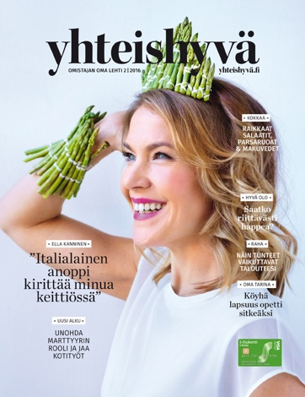




Eniten autoista ja moottoriajoneuvoista kiinnostuneita (000):
Koko väestö
1 106
435
407
194
186
179
OP Lehti 162 | Taloustaito 145 | Tuulilasi 136 | Seiska 102 | Tiede 99

Slide 8



Eniten eläimistä ja lemmikeistä kiinnostuneita (000):
Koko väestö
1 193
541
482
172
171
142
Hyvä Terveys 122 | Taloustaito 119 | Kodin Kuvalehti 117 | Eeva 113 | Seiska 107

Slide 9



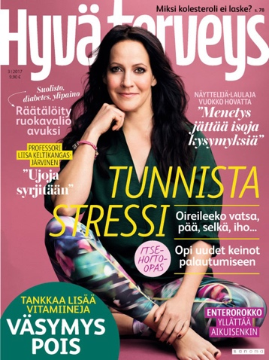
Eniten hyvinvoinnista ja terveydestä kiinnostuneita (000):
Koko väestö
1 956
1017
873
322
303
282
Eeva 249 | ET-lehti 233 | Kodin Kuvalehti 215 | Taloustaito 208 | Aku Ankka 206

Slide 10

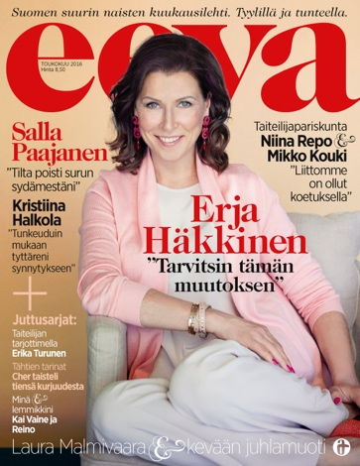
Eniten hyväntekeväisyydestä ja vapaaehtoistyöstä kiinnostuneita (000)
Koko väestö
633
316
272
110
96
86
Hyvä Terveys 85 | ET-lehti 76 | Kodin Kuvalehti 73 | Aku Ankka 72 | Taloustaito 72

Slide 11

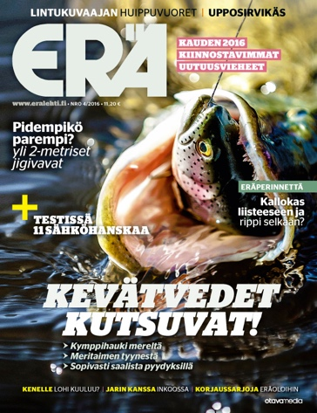
Eniten kalastuksesta kiinnostuneita
(000)
Koko väestö
559
248
212
108
107
105
Aku Ankka 94 | Taloustaito 87 | Moottori 64 | Tekniikan Maailma 62 | Apu 57
Lähde: KMT AL + total Kevät 2017
N=4 783, estimaatti: 4 462 000

Slide 12
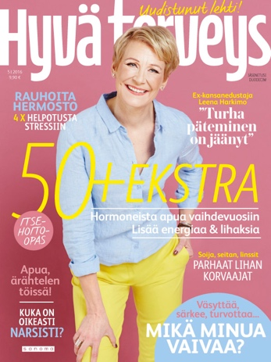
Eniten kauneudenhoidosta ja kosmetiikasta kiinnostuneita (000)
Koko väestö
750
386
310
113
113
106
Eeva 99 | Kodin Kuvalehti 95 | Aku Ankka 94 | Me Naiset 89 | Anna 80

Slide 13

Eniten kirjoista ja kirjallisuudesta kiinnostuneita (000)
Koko väestö
1 427
703
623
227
202
183
Hyvä Terveys 176 | ET-lehti 168 | Aku Ankka 163 | Taloustaito 163 | Kodin Kuvalehti 162

Slide 14


Eniten kotimaan ja ulkomaiden ajankoht. asioista kiinnostuneita (000)
Koko väestö
3 135
1392
1223
468
399
362
Terveydeksi 321 | Hyvä Terveys 287 | Tiede 278 | ET-lehti 275 | Eeva 275

Slide 15

Eniten kotimaan matkailusta kiinnostuneita (000)
Koko väestö
1 065
561
475
264
154
139
Hyvä Terveys 135 | Aku Ankka 126 | Apu 126| ET-lehti 119 | Eeva 112
Lähde: KMT AL + total Kevät 2017
N=4 783, estimaatti: 4 462 000

Slide 16

Eniten kulttuurista* kiinnostuneita (000)
Koko väestö
1 307
*) teatteri, ooppera, museot, taidenäyttelyt, jne.
663
574
216
204
174
ET-lehti 163 | Hyvä Terveys 157 | Taloustaito 146 | Kodin Kuvalehti 145 |
Suomen Kuvalehti 134

Slide 17
Eniten luonnosta ja luonnossa liikkumisesta kiinnostuneita (000)
Koko väestö
1 824
883
774
301
237
223
Taloustaito 203 | Hyvä Terveys 192 | ET-lehti 190 | Eeva 172 | Kodin Kuvalehti 170

Slide 18

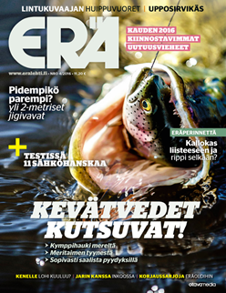
Eniten metsästyksestä kiinnostuneita (000)
Koko väestö
432
168
149
116
86
85
Aku Ankka 76 | Taloustaito 58 | Moottori 52 | Suomen Kuvalehti 43 | Tiede 40
Lähde: KMT AL + total Kevät 2017
N=4 783, estimaatti: 4 462 000

Slide 19
Eniten muodista ja pukeutumisesta kiinnostuneita (000)
Koko väestö
1 094
546
468
165
164
144
Hyvä Terveys 143 | Aku Ankka 141 | Kodin Kuvalehti 135 | Anna 123 | Avotakka 121

Slide 20
Eniten musiikista ja konserteista kiinnostuneita (000)
Koko väestö
1 549
702
615
226
197
176
Terveydeksi 172 | Hyvä Terveys 155 | Taloustaito 149
Kodin Kuvalehti 142 | ET-lehti 138

Slide 21

Eniten mökkeilystä kiinnostuneita (000)
Koko väestö
982
472
404
183
119
119
Hyvä Terveys 107 | Terveydeksi 104 | Meidän Mökki 101
Kodin Kuvalehti 92 | Viherpiha 92
Lähde: KMT AL + total Kevät 2017
N=4 783, estimaatti: 4 462 000

Slide 22

Eniten oman paikkakunnan asioista ja tapahtumista kiinnostuneita (000)
Koko väestö
3 349
1613
1423
528
424
388
Terveydeksi 383 | ET-lehti 336 | Hyvä Terveys 322 | Eeva 320 | Apu 319

Slide 23

Eniten pelaamisesta (tietokone-, konsoli-, netti- ja mobiilipelit) kiinnostuneita (000)
Koko väestö
650
152
150
125
80
76
Tieteen Kuvalehti 58 | Seiska 43 | Moottori 40 | Tekniikan Maailma 39 | Taloustaito 34
Lähde: KMT AL + total Kevät 2017
N=4 783, estimaatti: 4 462 000

Slide 24

Eniten politiikasta ja yhteiskunnallisista asioista kiinnostuneita (000)
Koko väestö
1 593
702
578
291
193
177
Suomen Kuvalehti 172 | Aku Ankka 170 | Eeva 159 | Hyvä Terveys 159 | Terveydeksi 156
Lähde: KMT AL + total Kevät 2017
N=4 783, estimaatti: 4 462 000

Slide 25

Eniten puutarhanhoidosta ja kasveista kiinnostuneita (000)
Koko väestö
1 165
663
561
229
182
166
Hyvä Terveys 158 | Taloustaito 152 | Kodin Kuvalehti 151 | Eeva 147 | ET-lehti 142

Slide 26

Eniten rakentamisesta ja remontoinnista kiinnostuneita (000)
Koko väestö
1 246
601
548
219
195
156
Terveydeksi 142 | Moottori 126 | Tekniikan Maailma 120 | Hyvä Terveys 112 | Apu 108

Slide 27
Eniten ruuanlaitosta, resepteistä ja leivonnasta kiinnostuneita (000)
Koko väestö
1 934
988
871
287
260
251
Hyvä Terveys 227 | Kodin Kuvalehti 233 | Eeva 214 | Taloustaito 204 | ET-lehti 174

Slide 28
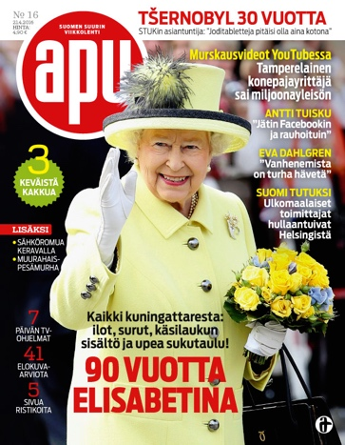
Eniten sanaristikoista ja sudokuista kiinnostuneita (000)
Koko väestö
1 117
598
511
237
161
161
ET-lehti 158 | Terveydeksi 152 | Hyvä Terveys 147 | Seura 144 | Kotiliesi 125
Lähde: KMT AL + total Kevät 2017
N=4 783, estimaatti: 4 462 000

Slide 29
Eniten sisustamisesta kiinnostuneita (000)
Koko väestö
31
Koko väestö
1 414
742
646
219
200
190
Kodin Kuvalehti 185 | Hyvä Terveys 178 | Avotakka 169 | Aku Ankka 162 | Koti ja Keittiö 142

Slide 30
Eniten talous- ja raha-asioista kiinnostuneita (000)
Koko väestö30
Koko väestö
1 162
*) liike-elämä, säästäminen, sijoittaminen jne.
520
423
235
217
141
Terveydeksi 125 | ET-lehti 113 | Eeva 113
Hyvä Terveys 107 | Suomen Kuvalehti 107

Slide 31

Eniten tekniikan kehityksestä* kiinnostuneita (000)
Koko väestö
1 218
*) tietotekniikka, elektroniikka, matkapuhelimet jne.
423
375
204
159
145
Tiede 143 | Taloustaito 142 | Moottori 142 | Tieteen Kuvalehti 119 | Tuulilasi 92

Slide 32

Eniten tieteestä ja tutkimuksesta kiinnostuneita (000)
Koko väestö
1 717
665
580
257
256
227
Taloustaito 193 | Tieteen Kuvalehti 183 | Suomen Kuvalehti 156 |
Terveydeksi 154 | Hyvä Terveys 135

Slide 33

Eniten TV- ja radio-ohjelmista sekä elokuvista kiinnostuneita (000)
Koko väestö
2 070
930
830
315
277
225
Eeva 220 | ET-lehti 205 | Taloustaito 204 |
Apu 201 | Hyvä Terveys 195

Slide 34
Eniten ulkomaan matkailusta kiinnostuneita (000)
Koko väestö
1 591
734
662
233
193
178
Taloustaito 175 | Hyvä Terveys 165 | Eeva 165
ET-lehti 151 | Kodin Kuvalehti 143

Slide 35

Eniten urheilusta, liikunnasta ja kuntoilusta kiinnostuneita (000)
Koko väestö
2 016
889
777
296
293
220
Taloustaito 206 | Hyvä Terveys 194 | ET-lehti 170 | Seiska 166 | Apu 151

Slide 36


Eniten veneilystä ja purjehduksesta kiinnostuneita (000)
Koko väestö
447
167
150
67
63
60
Aku Ankka 58 | Tekniikan Maailma 58 | Vene 56 | Erä 51 | Kippari 49
Lähde: KMT AL + total Kevät 2017
N=4 783, estimaatti: 4 462 000

Slide 37


Eniten ympäristöasioista kiinnostuneita (000)
Koko väestö
1 182
575
490
193
157
144
Hyvä Terveys 138 | Eeva 137 | Aku Ankka 129 | ET-lehti 125 | Tiede 122

Slide 38
Yksittäisten lehtien KMT-tulokset
löydät Mediakorttipalvelusta
www.mediakortit.fi
Lisää KMT-koosteita
www.aikakauslehdet.fi/KMT

Slide 39
www.aikakausmedia.fi • www.mediakortit.fi
@aikakausmedia

